Slide 1
模擬飛彈

Slide 2
需要查詢的事物
飛彈的燃料、質量
飛彈的飛行情況(燃料何時用完之類的、飛行大致軌跡)
飛彈的引擎數
飛彈質能轉換效率
齊奧爾科夫斯基火箭方程

Slide 3
變因
操縱變因：發射速度、發射位置、發射角度、發射方向
控制變因：重力、科氏力、浮力、空氣阻力、氣壓梯度力(行星風系)等等
應變變因：火箭落點

Slide 4
飛彈
因為我們假設飛彈自發射之後，只有燃燒燃料，並無在飛行過程中調整方向，故我們選擇飛彈是無舵、有or無翼的。

Slide 5
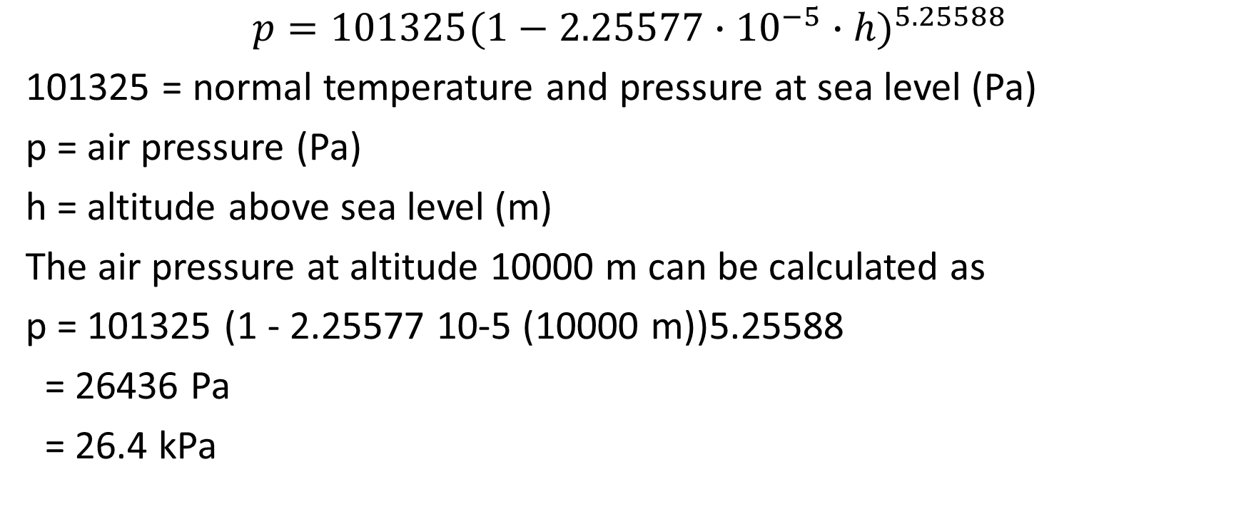
氣壓公式
$$p=101325{(1−2.25577∙{10}^{−5}∙h)}^{5.25588}$$
101325 = normal temperature and pressure at sea level (Pa)
p = air pressure (Pa)
h = altitude above sea level (m)
The air pressure at altitude 10000 m can be calculated as
p = 101325 (1 - 2.25577 10-5 (10000 m))5.25588
= 26436 Pa
= 26.4 kPa

Slide 6
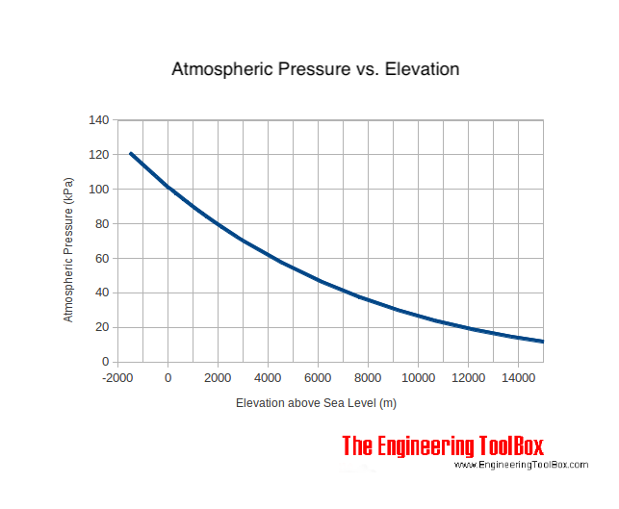

Slide 7
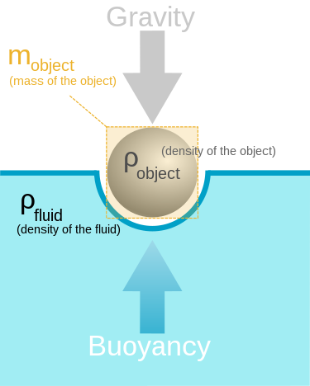

浮力
浮力是指物體在流體中受到的力，方向與其所受重力相反。浮力來自各表面受流體壓力的差。 浮力的方向始終豎直向上。
$$B=ρVg$$

Slide 8
伯努利原理
因為火箭上下對稱，所以不會有速度差。

Slide 9

科氏力
$$\overset{⃑}{F_{c}}=−2m(\overset{⃑}{ω}×\overset{⃑}{v})$$

Slide 10
空氣阻力

Slide 11
氣壓梯度力(行星風系)

Slide 12
資料來源
https://www.engineeringtoolbox.com/air-altitude-pressure-d_462.html

